Slide 1
3º
AULA 9 - Atividades 27.2 e 27.3
CÁLCULOS ENVOLVENDO DINHEIRO
MATEMÁTICA
4º BIMESTRE
ENSINO FUNDAMENTAL: ANOS INICIAIS
Notes:
Currículo em Ação – Caderno do Estudante – Páginas 72 e 73
https://efape.educacao.sp.gov.br/curriculopaulista/wp-content/uploads/2023/07/2023072-EF_3ANO_LPMAT_miolo.pdf

Slide 2
Situação-problema: sistema monetário brasileiro.
Resolver situações-problema envolvendo o cálculo de notas e moedas do sistema monetário brasileiro;
Realizar cálculos dos campos aditivo e multiplicativo para descobrir as equivalências de valores em dinheiro.
Notes:
(EF03MA24) Resolver e elaborar situações-problema que envolvam a comparação e a equivalência de valores monetários do sistema brasileiro em situações de compra, venda e troca.

Slide 3

Você já brincou com algum jogo que envolve dinheiro? Qual?
Notes:
https://www.gettyimages.com.br/detail/ilustra%C3%A7%C3%A3o/jackpot-winning-celebration-lottery-winner-ilustra%C3%A7%C3%A3o-royalty-free/1439918276?phrase=DINHEIRO&adppopup=true

Slide 4

Sistema monetário brasileiro
O sistema monetário de um país é determinado por uma unidade de medida que estabelece as relações de compra e venda.
No brasil, essa unidade de medida é o real. A representação do real é feita por meio de cédulas e moedas que usamos no dia a dia.
Notes:
https://www.gettyimages.com.br/detail/ilustra%C3%A7%C3%A3o/abstract-money-paper-bills-and-gold-coins-3d-ilustra%C3%A7%C3%A3o-royalty-free/1422839825?phrase=DINHEIRO&adppopup=true

Slide 5
O pai de Laura sempre teve a preocupação de ensinar sobre educação financeira. Para isso, utilizava muitos jogos envolvendo dinheiro.
Em um de seus jogos, o desafio para Laura era descobrir quantas cédulas de 2 reais tinha que juntar para ter 20 reais e quantas notas de 5 reais precisaria juntar para ter 50 reais.
Tente descobrir como Laura fez para vencer o desafio:
CONTINUA...
Notes:
Currículo em Ação – Caderno do Estudante – Página 72
https://efape.educacao.sp.gov.br/curriculopaulista/wp-content/uploads/2023/07/2023072-EF_3ANO_LPMAT_miolo.pdf

Slide 6
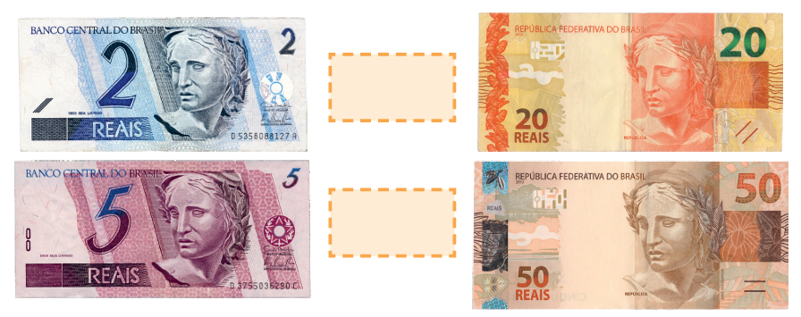
Notes:
Currículo em Ação – Caderno do Estudante – Página 72
https://efape.educacao.sp.gov.br/curriculopaulista/wp-content/uploads/2023/07/2023072-EF_3ANO_LPMAT_miolo.pdf

Slide 7
CORREÇÃO
O pai de Laura sempre teve a preocupação de ensinar sobre educação financeira. Para isso, utilizava muitos jogos envolvendo dinheiro.
Em um de seus jogos, o desafio para Laura era descobrir quantas cédulas de 2 reais tinha que juntar para ter 20 reais e quantas notas de 5 reais precisaria juntar para ter 50 reais.
Tente descobrir como Laura fez para vencer o desafio:
CONTINUA...
Notes:
Currículo em Ação – Caderno do Estudante – Página 72
https://efape.educacao.sp.gov.br/curriculopaulista/wp-content/uploads/2023/07/2023072-EF_3ANO_LPMAT_miolo.pdf

Slide 8
CORREÇÃO
2 + 2 + 2 + 2 + 2 + 2 + 2 + 2 + 2 + 2 = 20 OU 10 X 2 = 20
5 + 5 + 5 + 5 + 5 + 5 + 5 + 5 + 5 + 5 = 50 OU 10 X 5 = 50
Notes:
Currículo em Ação – Caderno do Estudante – Página 72
https://efape.educacao.sp.gov.br/curriculopaulista/wp-content/uploads/2023/07/2023072-EF_3ANO_LPMAT_miolo.pdf

Slide 9
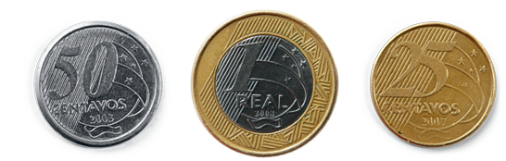
Laura quis trocar todas as moedas que tinha guardado por notas de 5 reais. Ela possuía quatro moedas de 1 real, oito moedas de 0,50 centavos e doze moedas de 0,25 centavos.
Quais foram as maneiras possíveis de realizar essa troca? Mostre como você faria, usando todas as moedas.
CONTINUA...
Notes:
Currículo em Ação – Caderno do Estudante – Página 73
https://efape.educacao.sp.gov.br/curriculopaulista/wp-content/uploads/2023/07/2023072-EF_3ANO_LPMAT_miolo.pdf

Slide 10

Notes:
Currículo em Ação – Caderno do Estudante – Página 73
https://efape.educacao.sp.gov.br/curriculopaulista/wp-content/uploads/2023/07/2023072-EF_3ANO_LPMAT_miolo.pdf

Slide 11
CORREÇÃO
Laura quis trocar todas as moedas que tinha guardado por notas de 5 reais. Ela possuía quatro moedas de 1 real, oito moedas de 0,50 centavos e doze moedas de 0,25 centavos.
Quais foram as maneiras possíveis de realizar essa troca? Mostre como você faria, usando todas as moedas.
CONTINUA...
Notes:
Currículo em Ação – Caderno do Estudante – Página 73
https://efape.educacao.sp.gov.br/curriculopaulista/wp-content/uploads/2023/07/2023072-EF_3ANO_LPMAT_miolo.pdf

Slide 12
CORREÇÃO
4 moedas de 1 real
8 moedas de 50 centavos
12 moedas de 25 centavos
Valor total em moedas: 11 reais. Realizando a troca, ela teria duas cédulas de 5 reais e sobraria 1 real em moedas.
Possíveis trocas das moedas pela nota de 5 reais:
4 moedas de 1 real e duas de 50 centavos; ou
8 moedas de 50 centavos mais 1 real; ou
4 moedas de 1 real mais 4 moedas de 25 centavos.
Notes:
Currículo em Ação – Caderno do Estudante – Página 73
https://efape.educacao.sp.gov.br/curriculopaulista/wp-content/uploads/2023/07/2023072-EF_3ANO_LPMAT_miolo.pdf

Slide 13
Resolvemos situações-problema envolvendo o cálculo de notas e moedas do sistema monetário brasileiro;
Realizamos cálculos dos campos aditivo e multiplicativo para descobrir as equivalências de valores em dinheiro.

Slide 14
Trocando moedas por notas.
Quantas moedas de 25 centavos você precisa juntar para trocar por uma nota de 5 reais?
CONTINUA...
Notes:
https://www.gettyimages.com.br/detail/ilustra%C3%A7%C3%A3o/banknote-of-five-brazilian-money-brazilian-ilustra%C3%A7%C3%A3o-royalty-free/1492859646?phrase=nota+de+5+reais&adppopup=true

Slide 15
Quantas moedas de 50 centavos você precisa juntar para trocar por uma nota de 10 reais?
CONTINUA...
Notes:
https://www.gettyimages.com.br/detail/ilustra%C3%A7%C3%A3o/banknote-of-ten-brazilian-money-brazilian-real-ilustra%C3%A7%C3%A3o-royalty-free/1492859647?phrase=nota+de+10+reais&adppopup=true

Slide 16
Quantas moedas de 1 real você precisa juntar para trocar por uma nota de 20 reais?
CONTINUA...
Notes:
https://www.gettyimages.com.br/detail/ilustra%C3%A7%C3%A3o/banknote-of-twenty-brazilian-money-brazilian-ilustra%C3%A7%C3%A3o-royalty-free/1492859403?phrase=nota+de+20+reais&adppopup=true

Slide 17

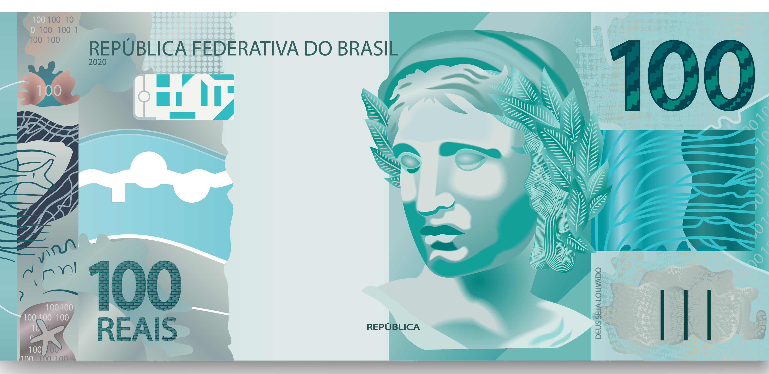
Renata, mãe de Carlos, está economizando para comprar um aparelho celular de R$1.000,00.
Quanto ela economizou?
CONTINUA...
Notes:
https://www.gettyimages.com.br/detail/ilustra%C3%A7%C3%A3o/hand-icons-ilustra%C3%A7%C3%A3o-royalty-free/483456558?phrase=APARELHO+CELULAR&adppopup=true
https://www.gettyimages.com.br/detail/ilustra%C3%A7%C3%A3o/banknote-of-one-hundred-brazilian-money-ilustra%C3%A7%C3%A3o-royalty-free/1466993690?phrase=nota+de+100+reais&adppopup=true
https://www.gettyimages.com.br/detail/ilustra%C3%A7%C3%A3o/banknote-of-fifty-brazilian-money-brazilian-ilustra%C3%A7%C3%A3o-royalty-free/1493463932?phrase=nota+de+50+reais&adppopup=true
https://www.gettyimages.com.br/detail/ilustra%C3%A7%C3%A3o/banknote-of-twenty-brazilian-money-brazilian-ilustra%C3%A7%C3%A3o-royalty-free/1492859403?phrase=nota+de+20+reais&adppopup=true

Slide 18
Quanto ela ainda precisa economizar?
Desenhe notas que representem esse valor.
Notes:
https://www.gettyimages.com.br/detail/ilustra%C3%A7%C3%A3o/hand-icons-ilustra%C3%A7%C3%A3o-royalty-free/483456558?phrase=APARELHO+CELULAR&adppopup=true

Slide 19
GOVERNO, Estado de São Paulo. Currículo em Ação: Caderno do estudante – 3º ano. v. 2 São Paulo. Disponível em: https://efape.educacao.sp.gov.br/curriculopaulista/wp-content/uploads/2022/06/EF_3ANO_EMAI-TEC_miolo.pdf – Acesso em: 02. Ago. 2023.

Slide 20
Lista de imagens e vídeos
Slide 3 – https://www.gettyimages.com.br/detail/ilustra%C3%A7%C3%A3o/jackpot-winning-celebration-lottery-winner-ilustra%C3%A7%C3%A3o-royalty-free/1439918276?phrase=DINHEIRO&adppopup=true
Slide 4 – https://www.gettyimages.com.br/detail/ilustra%C3%A7%C3%A3o/abstract-money-paper-bills-and-gold-coins-3d-ilustra%C3%A7%C3%A3o-royalty-free/1422839825?phrase=DINHEIRO&adppopup=true
Slide 14 – https://www.gettyimages.com.br/detail/ilustra%C3%A7%C3%A3o/banknote-of-five-brazilian-money-brazilian-ilustra%C3%A7%C3%A3o-royalty-free/1492859646?phrase=nota+de+5+reais&adppopup=true

Slide 21
Lista de imagens e vídeos
Slide 15 – https://www.gettyimages.com.br/detail/ilustra%C3%A7%C3%A3o/banknote-of-ten-brazilian-money-brazilian-real-ilustra%C3%A7%C3%A3o-royalty-free/1492859647?phrase=nota+de+10+reais&adppopup=true
Slide 16 – https://www.gettyimages.com.br/detail/ilustra%C3%A7%C3%A3o/banknote-of-twenty-brazilian-money-brazilian-ilustra%C3%A7%C3%A3o-royalty-free/1492859403?phrase=nota+de+20+reais&adppopup=true

Slide 22
Lista de imagens e vídeos
Slide 17 – https://www.gettyimages.com.br/detail/ilustra%C3%A7%C3%A3o/hand-icons-ilustra%C3%A7%C3%A3o-royalty-free/483456558?phrase=APARELHO+CELULAR&adppopup=true
https://www.gettyimages.com.br/detail/ilustra%C3%A7%C3%A3o/banknote-of-one-hundred-brazilian-money-ilustra%C3%A7%C3%A3o-royalty-free/1466993690?phrase=nota+de+100+reais&adppopup=true
https://www.gettyimages.com.br/detail/ilustra%C3%A7%C3%A3o/banknote-of-fifty-brazilian-money-brazilian-ilustra%C3%A7%C3%A3o-royalty-free/1493463932?phrase=nota+de+50+reais&adppopup=true
https://www.gettyimages.com.br/detail/ilustra%C3%A7%C3%A3o/banknote-of-twenty-brazilian-money-brazilian-ilustra%C3%A7%C3%A3o-royalty-free/1492859403?phrase=nota+de+20+reais&adppopup=true

Slide 23
Lista de imagens e vídeos
Slide 18 – https://www.gettyimages.com.br/detail/ilustra%C3%A7%C3%A3o/hand-icons-ilustra%C3%A7%C3%A3o-royalty-free/483456558?phrase=APARELHO+CELULAR&adppopup=true

